Slide 1
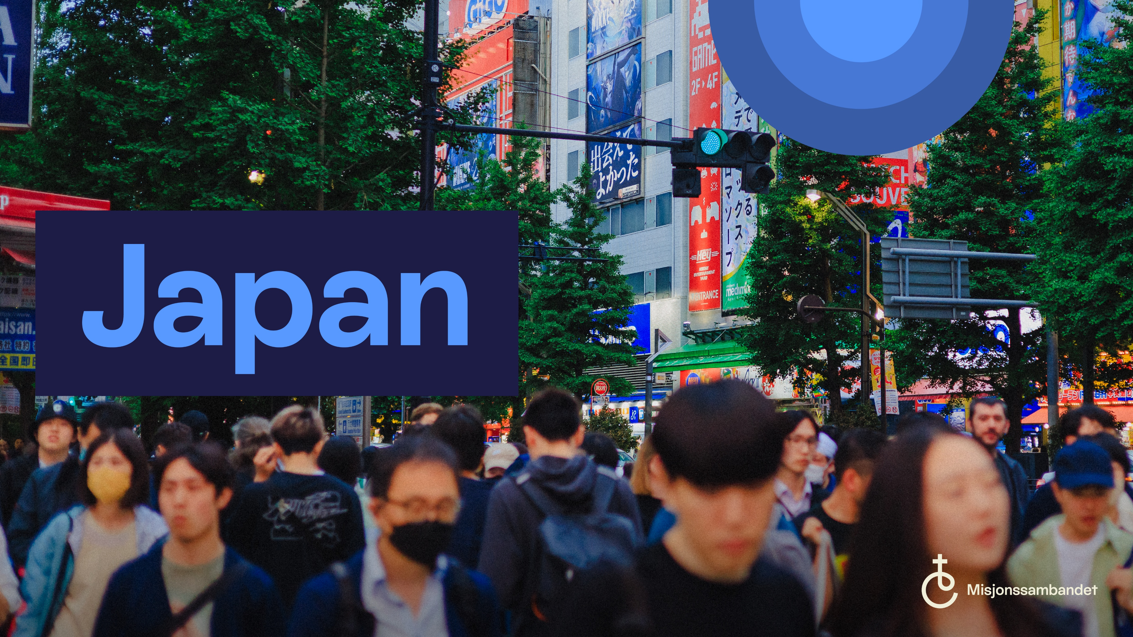

Slide 2

Kort om Japan
126 mill innbyggere, men tallet har gått ned hvert år pga lav fødselsrate og lite innvandring.
Japan er et etnisk og språklig homogent land.
Det er over en halv million japanere som lever som hikikomori (definisjon på personer som aldri forlater rommet sitt og lever helt alene).

Slide 3
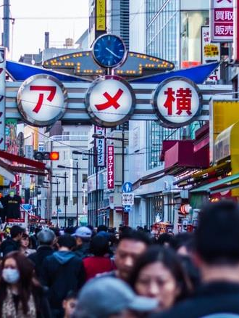
Japanerne regnes som ett av verdens mest unådde folkegrupper.
Det er omtrent en prosent evangeliske kristne i Japan.
Teknologisk moderne land, men med tradisjonelle verdier og tradisjoner.

Slide 4
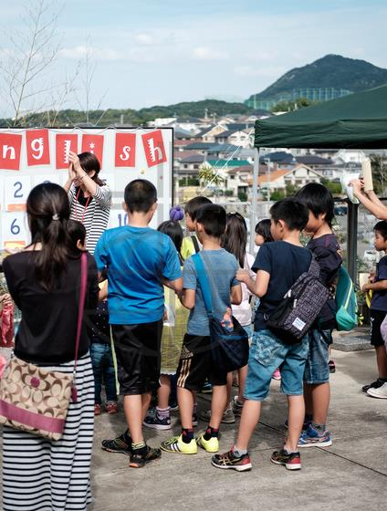
Dette støtter du
Formidle kristen nestekjærlighet i Japan.
Fortelle om Jesus i Japan.
Kristent mediearbeid.
Utdanne kristne ledere.
Arbeid for barn og ungdom: leir, søndagsskole og studentarbeid.
Notes:
Bilde marius bergersen

Slide 5
Bønneemner
Be om at Jesus må bli kjent i Japan og at japanerne ser at de er elsket med en ubetinget kjærlighet.
Be for alle lokale og nasjonale kristne og at de må formidle videre Guds kjærlighet.
Be for mediearbeidet i Japan.
Be for utdanning av kristne ledere og for alt arbeidet som drives i samarbeid med kirken.
Be om styrke og visdom for Misjonssambandets utsendinger.

Slide 6


Ønsker du å støtte arbeidet i Japan?
Takk for din gave.
gi.NLM.no

